Slide 1
컴퓨터적 사고
한국외국어대학교 글로벌캠퍼스 GBT

Slide 2
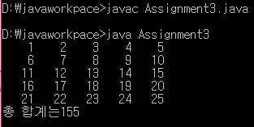
과제 3

Slide 3
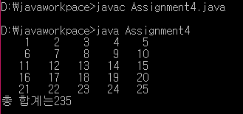
과제 4

Slide 4
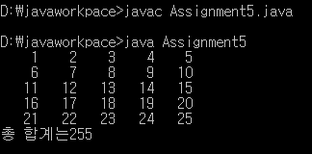
과제 5

Slide 5
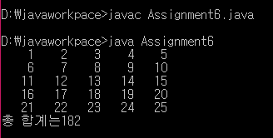
과제 6

Slide 6
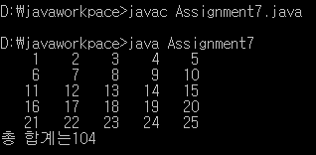
과제 7

